Slide 1
Seguridad en servidores
¿Por qué este tema?

Slide 2
Seguridad en servidores
Objetivos
Ataques comunes y ejemplos
Kali linux
Fail2ban
Otras áreas

Slide 3
Seguridad en servidores
Inyección SQL
Una inyección SQL es cuando el atacante consigue "inyectar" o insertar código SQL invasor dentro del código SQL programado, tratando de alterar el funcionamiento normal de la consulta SQL para lograr que se ejecute el código inyectado.
consulta := "SELECT * FROM usuarios WHERE nombre = '" + nombreUsuario + "';"
Si el parámetro fuera este:
"Alicia'; DROP TABLE usuarios; SELECT * FROM datos WHERE nombre LIKE '%"
La consulta que se ejecuta resultaría esta:
SELECT * FROM usuarios WHERE nombre = 'Alicia';
DROP TABLE usuarios;
SELECT * FROM datos WHERE nombre LIKE '%';
Tratar de evitar conectarse a la base de datos como superusuario, usar usuarios o grupos con los mínimos permisos necesarios.
Usar funciones que saniticen la entrada de usuario, por ejemplo en PHP tenemos la función mysql_real_escape_string .

Slide 4
Seguridad en servidores
Ataques exitosos
Un grupo de hackers (TeamBerserk) consiguió llevarse 100 000 $ tras un ataque de inyección SQL a un proveedor de servicio de telefonía, TV e internet. Consiguieron una Hoja de cálculo con los nombres de usuario y passwords en texto plano. Después, se aprovecharon de que la gente suele usar la misma clave en varias webs para ir al sitio web de PayPal e incluso CitiBank
Un caso muy famoso fue la exposición de 134 millones de tarjetas de crédito debido a una inyección SQL que permitió instalar spyware indetectable por los antivirus en los sistemas de datos de la compañía Heartland Payment Systems. Los costes estimados de este ataque se estiman que fueron sobre los 200 millones de dolares.

Slide 5
Seguridad en servidores
DDoS
Uno de los ataques más comunes es el DdoS, un ataque de denegación de servicios distribuido usando una botnet.
Es un tipo de ciberataque donde se trata de congestionar el acceso a una red o sobrecarga de los recursos computacionales de la víctima mediante muchisimas peticiones y finalmente haciendola inservible de modo que nadie pueda acceder a ella.
Las botnet son ordenadores zombies, ordenadores infectados por malware que estan a la espera de recibir ordenes y pueden utilizar técnicas para amplificar sus ataques, como DNS reflection: Los ataques con DNS reflection se aprovechan de que hay servidores DNS indebidamente configurados que aceptan peticiones de cualquier maquina en internet. Utilizan generalmente UDP, por lo que no hay handshake y no se sabe el origen de un paquete, un atacante puede forjar un paquete diciendo que viene de una IP cualquiera. Esto significa que podemos forzar a que el servidor DNS mande una respuesta grande mediante peticiones pequeñas a una máquina concreta, ampliando el ataque.
Página web con ataques en directo:
http://map.ipviking.com/

Slide 6
Seguridad en servidores
Protección contra DDoS: Cloudflare
Cloudflare nos obliga a poner sus DNS como los autoritativos para el dominio web. Cloudflare usa anycast, basicamente multiples máquinas tienen la misma IP, cuando se envia una petición los routers redirigirán a la máquina que este más cercana. Esto es la base para parar un ataque DDoS, ya que el ataque a una red que use unicast todos los zombies de la botnet atacarian a la misma máquina, en cambio en una red anycast el ataque no sería efectivo porque el ancho de banda se distribuiria entre los diferentes centros de datos, cada porción del ataque sera absorbida por el centro de datos más cercano. Además, si por cualquier motivo el sitio web original deja de responder, CloudFlare cachea el sitio web y mostrará de forma casi transparente la última copia del sitio web de la que dispongan.
Problema
De nada nos sirve utilizar Cloudflare si dejamos expuesta la IP final de nuestra máquina donde está alojada nuestra página web.
Ejemplo
Spamhaus, un servicio lider en la lucha contra el spam estaba recibiendo ataques DdoS, y se puso en contacto con Cloudflare para tratar de mitigar estos ataques, de aproximadamente 10Gb/s. A partir de ese momento, CloudFlare fue quien recibió las peticiones dirigidas a Spamhaus pudiendo mitigar el ataque inicial. Los atacantes, vieron que el ataque no estaba haciendo efecto, y aumentaron la escala del ataque. El ataque inicial contra Cloudflare fueron de 75 Gb/s, y el dia 22 llego hasta 120 Gb/s y finalmente la cifra que consiguieron fueron 300 Gb/s, llegando a notarse las consecuencias incluso en ISP de nivel 2. Además, conforme aumentaban de intensidad, el ataque diversificaba sus objetivos apuntando a los puntos neutros (puntos de interconexión entre distintas redes). Los atacantes lograron congestionar el punto neutro de Londres, al parecer debido a una configuración demasiado permisiva del router. Los atacantes usaron la anterior tecnica mencionada como DNS reflection

Slide 7
Seguridad en servidores
Kali linux
Es una distribución basada en Debian la cual trae preinstaladas numerosas herramientas para auditoria y seguridad informática.
Un solo usuario, acceso root por diseño, debido a la naturaleza de las auditorias de seguridad, la mayoría de las aplicaciones requieren acceso privilegiado, y sería incómodo estar siempre activandolos.
Servicios de red desactivados por defecto, minimizando la exposición del SO, si se instala un servicio de red no persistirá una vez se reinicie el ordenador.
Un conjunto de repositorios mínimos y confiables para mantener la integridad del sistema

Slide 8
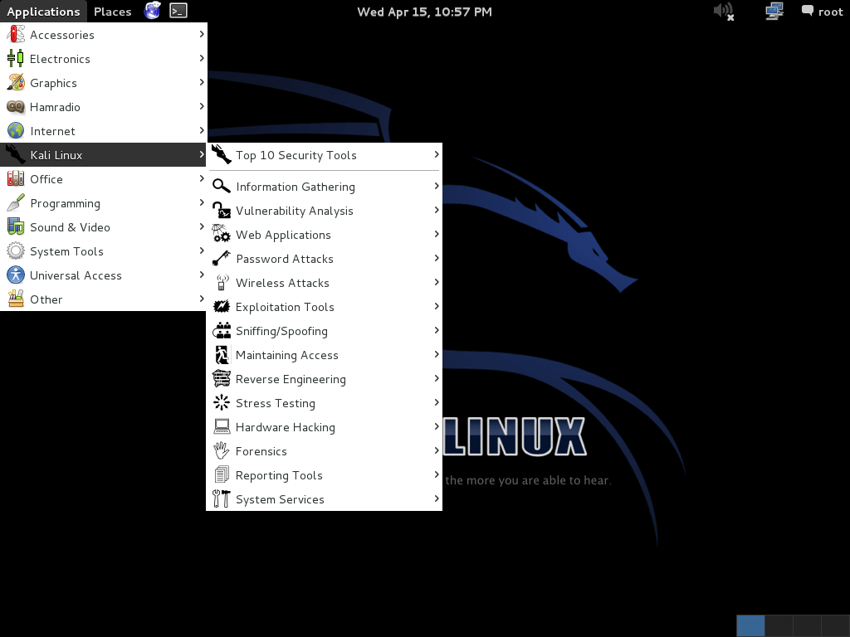
Seguridad en servidores
Menú herramientas kali linux

Slide 9
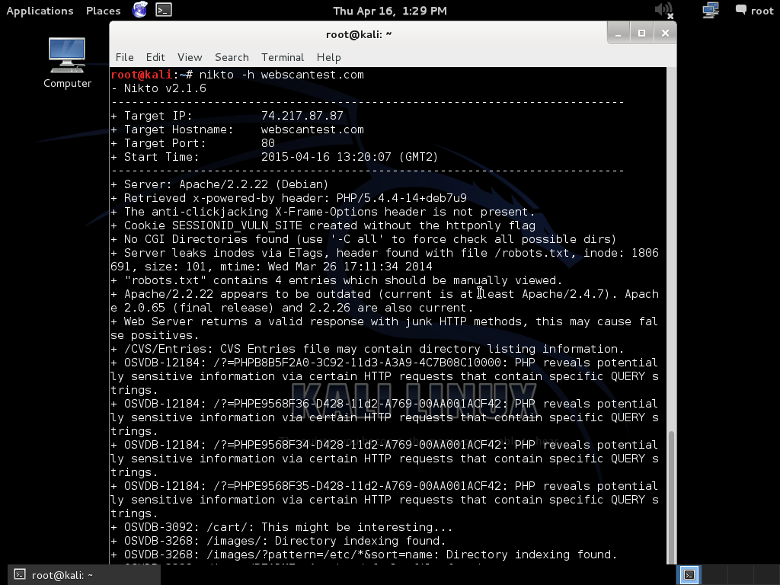
Seguridad en servidores
Por ejemplo, si tenemos una página web podemos analizarla para ver que vulnerabilidades conocidas podriamos tener, un programa sencillo para ello seria Nikto. Su uso es muy sencillo, simplemente escribimos en la terminal nikto -h ip/dirección de la página web

Slide 10
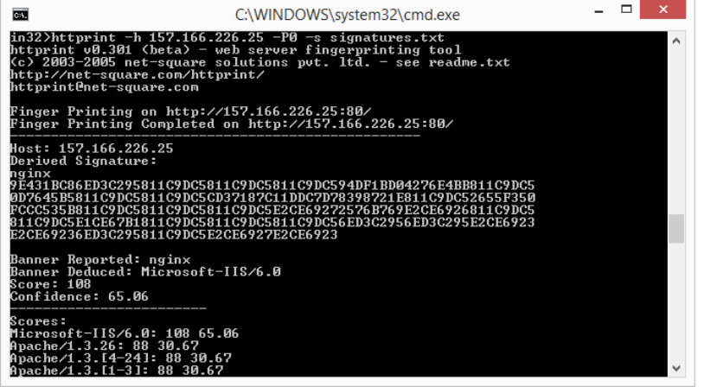
Seguridad en servidores
Lo que hace es identificar cual es el servidor web sobre el que esta funcionando la web.
¿Pero esto no lo reportan ya las cabeceras de respuesta del protocolo HTTP?
Sí, pero un administrador web puede camuflarlo y responder por ejemplo que se está usando Nginx en vez de Microsoft-IIS/6.0
Y esto es útil para despistar al atacante, porque las vulnerabilidades de estos dos programas son obviamente distintas. Httprint nos devuelve el servidor web que es reportado, y el servidor web que el cree que es el que de verdad se está usando, con un % de confianza determinado. Ejemplo de uso:
httprint -h ip/direccion web -P0 -s signatures.txt
-P0 es una opción para deshabilitar el ping ya que muchos servidores web lo tienen bloqueado.

Slide 11
Seguridad en servidores
Fail2ban
Cuando tenemos un servicio (ftp, web, etc...) uno de los ataques que mejores resultados da es el ataque a fuerza bruta, scripts automáticos que prueban combinaciones de usuario/contraseña (ya sea mediante fuerza bruta o mediante diccionarios). Fail2ban nos provee con la manera de aliviar estos ataques. Fail2ban es un parseador de logs, esto es, analiza los logs que producen nuestros servicios (por ejemplo, el servicio SSH) y ejecuta acciones cuando se cumplan unas "condiciones" definidas por nosotros, básicamente una expresión regular.
apt-get install fail2ban | yum install fail2ban
Uso En fail2ban tenemos:
• Filtros, una expresión regular.
• Acciones, comandos que son ejecutados
• Jail, es la combinación de un filtro más una acción
• Cliente
• Servidor, El cliente actúa como front-end y el servidor como back end.
Para iniciar el servicio, después de instalar tenemos que ejecutar: sudo service fail2ban start

Slide 12
Seguridad en servidores
Tenemos un fichero de configuración general llamado fail2ban.conf. El fichero que nos interesa es jail.conf, que contiene la configuracion de las jails, pero no debemos modificar este fichero, deberemos crear un jail.local con las modificaciones necesarias que serán las que se apliquen. Este fichero contiene las jails, un ejemplo de una seria:
[ssh-iptables]
enabled = true # Activa la jaula
filter = sshd # Filtro que esta en el directorio filter.d
action = iptables[name=SSH, port=ssh, protocol=tcp] # acción que esta en el directorio action.d, fichero iptables.conf logpath = /var/log/auth.log # el log que ha de escanear
findtime = 300 # 300 segundos
maxretry = 5 # numero de intentos maximos permitidos antes de aplicar accion.
Si el filtro devuelve "true" la acción descrita en iptables.conf se llevará a cabo.
Filtros
Los filtros son expresiones regulares.
Los filtros basicamente aplican las expresiones regulares al log del servicio que estemos monitorizando, por ejemplo si tenemos un servicio que cuando alguien pone una contraseña incorrecta escribe en el log una linea parecida a :
Failed password for invalid user recruit from 81.74.87.66
Podemos crear una expresion regular para esta linea.

Slide 13
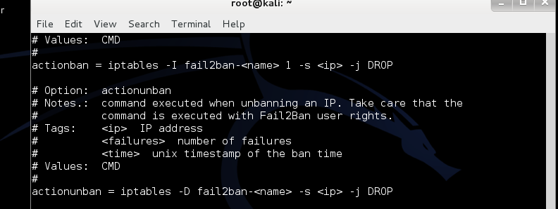
Seguridad en servidores
Acciones
Los comandos a ejecutar.
Son ejecutadas en ciertos eventos, por ejemplo, al iniciar/parar una jail o al banear un host.
Cuando ocurra queremos banear una IP, el programa llama automaticamente a iptables y hace que se banee la IP, impidiendole por ejemplo acceder por SSH, podemos modificar la acción por defecto y poner lo que nostros queramos, simplemente despues de actionban se ejecuta el comando que nosotros hayamos puesto.

Slide 14
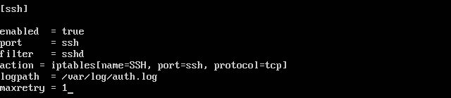
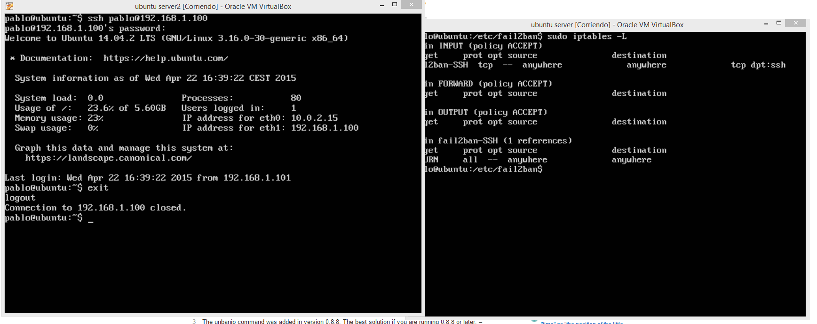
Seguridad en servidores
configuracion de fail2
ban
iptables sin reglas
entrar por ssh funcion
a.

Slide 15
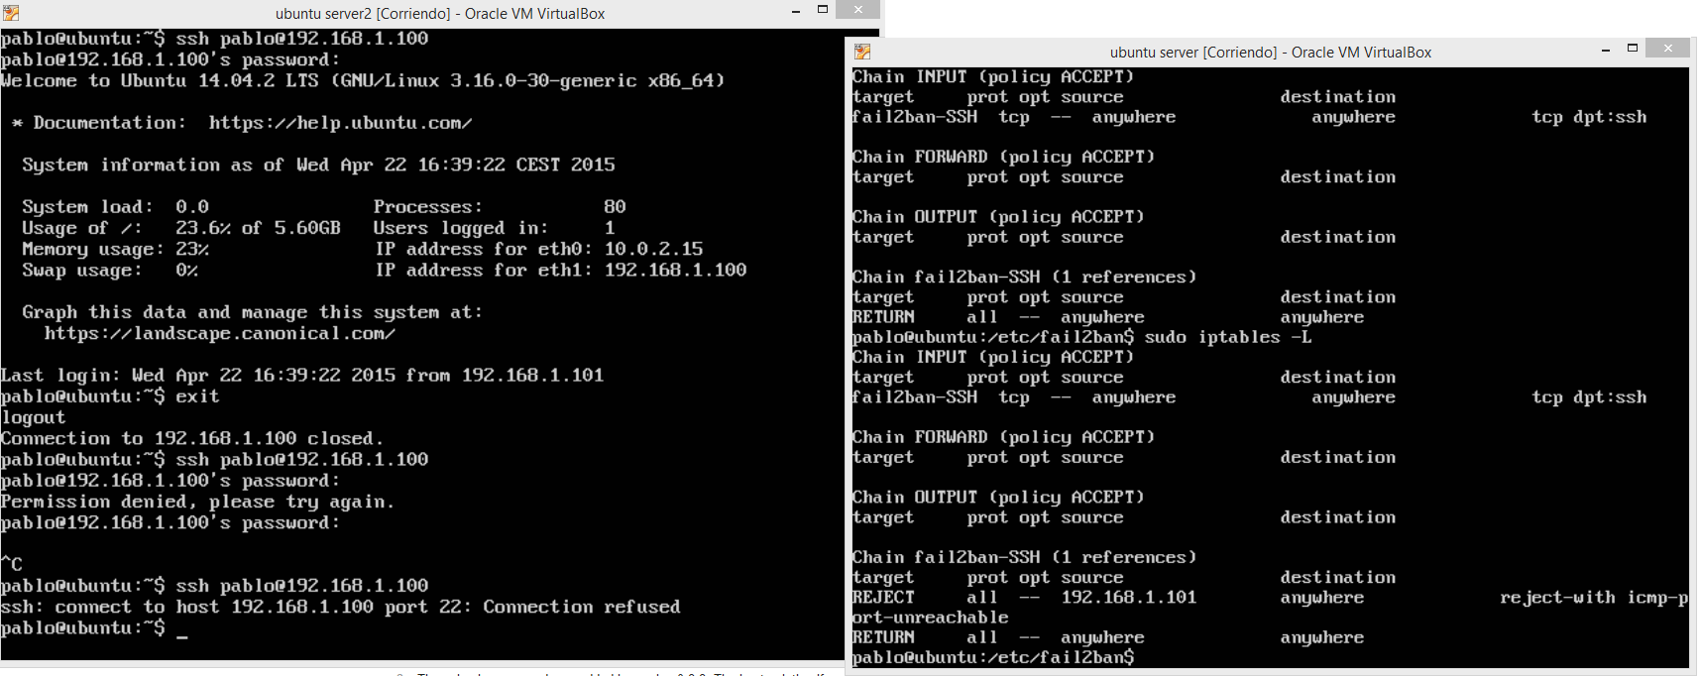
Seguridad en servidores
Baneo automático, reglas de iptables cambiadas automaticamente

Slide 16
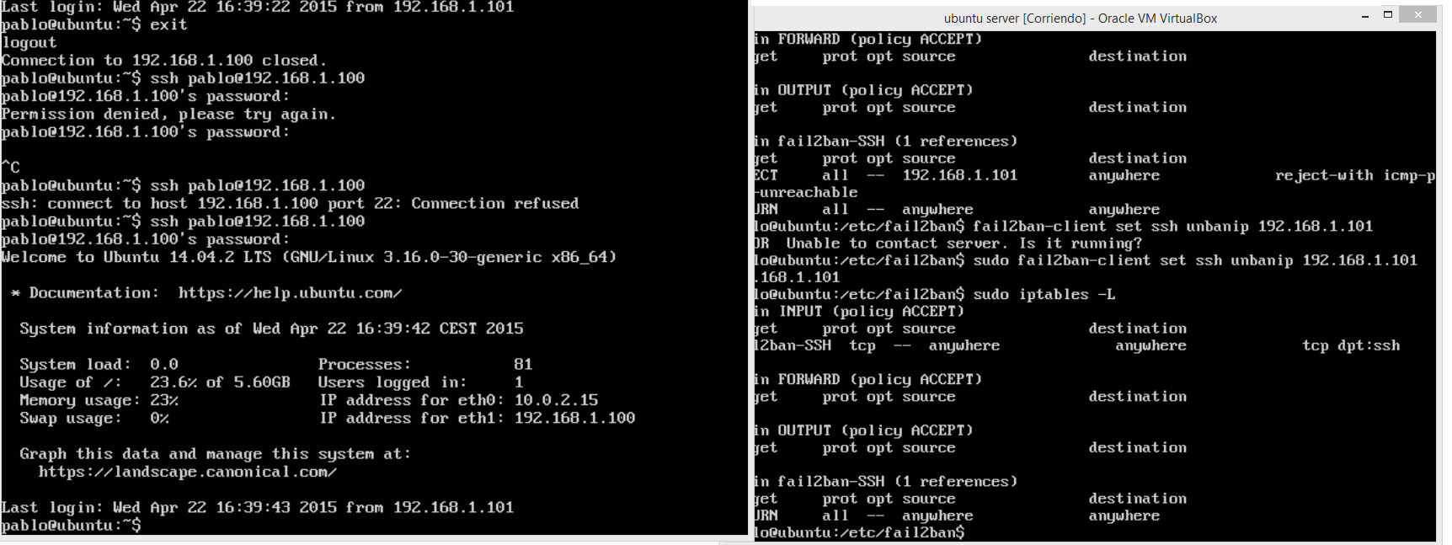
Seguridad en servidores
Desbaneo manual

Slide 17
Seguridad en servidores
¿Que más hay?
AppArmor: Módulo de seguridad de linux configurable, alternativa a SELinux.
SELinux: Módulo de seguridad, una alternativa a AppArmor.
Malware: Código maligno,virus, gusanos, troyanos, rootkits,ransomware...
Seguridad movil: Infección móviles Android, protección…
Criptografía: Uso de cifrados para comunicaciones seguras en internet.
Ofuscación de código: Hacer más difícil de leer el código de un programa.
Auditoría Informática: Proceso de recoger, agrupar y evaluar evidencias
Informática forense: Tecnicas para identificar, preservar,analizar etc... datos que sean válidos dentro de un proceso legal.
Criptografía, La base de datos de Adobe fue accedida, los password estaban cifrados indebidamente, usando el modo ECB que cifra bloques de 8 bytes separadamente, por lo que dos bloques de 8 bytes iguales darían el mismo cifrado.
Cryptolocker, un ransomware que secuestra tus archivos del ordenador cifrándolos, haciendo imposible acceder a ellos sin la clave de descifrado, la cual si quieres tienes que pagar en bitcoins una cantidad equivalente a 500 €, con un límite de tiempo

Slide 18
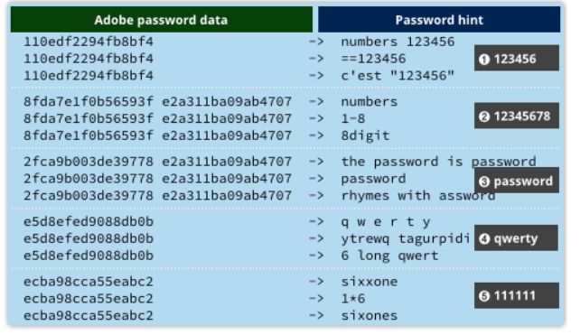
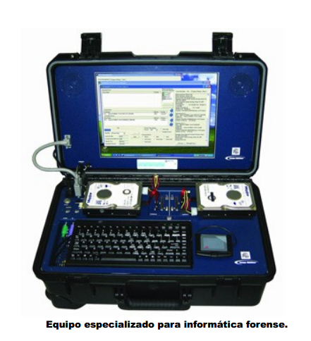
Seguridad en servidores

